Slide 1
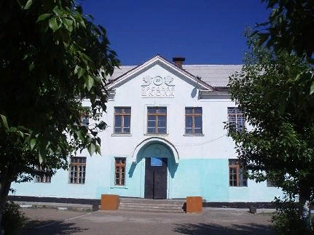
г. Чита, ул. Школьная , д.1.
МБОУ «СОШ № 23»

Slide 2
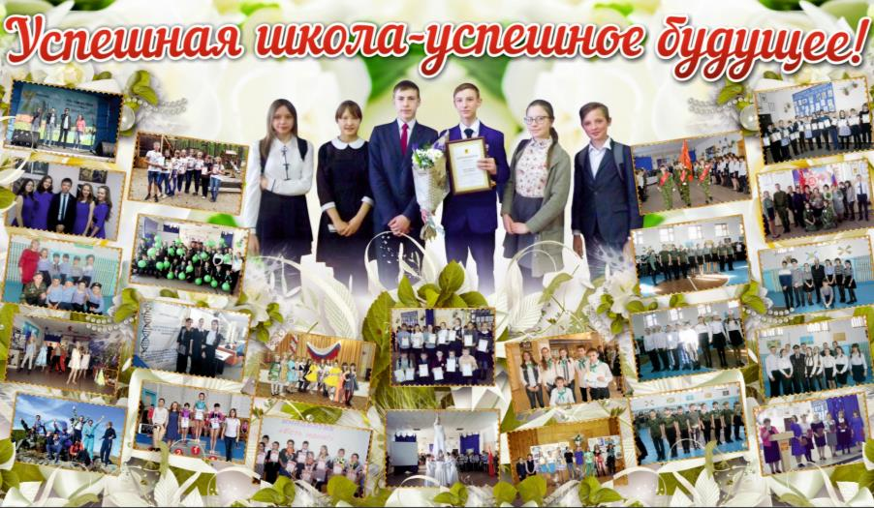
Фото баннера

Slide 3
Программа развития
«Успех в школе – успех в будущем»
Цель программы:
Создание условий для получения каждым обучающимся высокого качества конкурентоспособного образования, обеспечивающего его профессиональный и социальный успех в современном мире.

Slide 4
УРОВНИ ОБУЧЕНИЯ
1 уровень НАЧАЛЬНОЕ ОБЩЕЕ ОБРАЗОВАНИЕ (школа России, адаптированные программы для детей с ОВЗ);
2 уровень ОСНОВНОЕ ОБЩЕЕ ОБРАЗОВАНИЕ (Забайкаловедение 5-9 классы, финансовая грамотность, ПМО, адаптированные программы для детей с ОВЗ);
3 уровень СРЕДНЕЕ ОБЩЕЕ ОБРАЗОВАНИЕ (социально – экономический профиль, индивидуальные проекты)

Slide 5
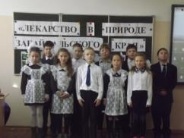
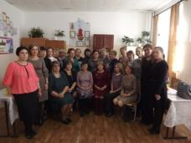
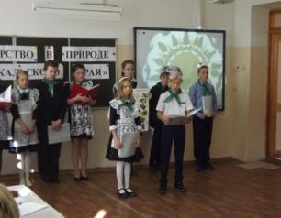
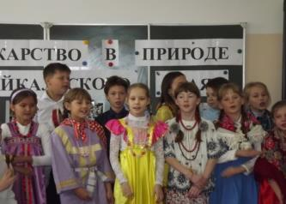
Интегрированный курс «Забайкаловедение»
Модуль «Живая природа:
«Растительный мир Забайкальского края»
«Животный мир»,культура Забайкалья, История Забайкалья, География Забайкалья»
Цель курса: содействие воспитанию патриотизма и успешной социализации, становлению личности как гражданина России, реализовывать идеи устойчивого развития природы и общества

Slide 6


Социально - психологическая служба (СПС)
Основной целью деятельности службы является психологическое сопровождение личностной и социальной адаптации детей и подростков в процессе обучения в школе, а также психологическое обеспечение индивидуализации и гуманизации педагогического процесса.
Одна из задач социально - психологической службы – обеспечить такой психологический климат, когда детям хочется учиться, учителям работать, а родители не жалеют, что своего ребенка отдали именно в эту школу.
Специалисты:
Педагог-психолог;
Логопед:
Дефектолог;
Социальный педагог;
Фельдшер.

Slide 7



НАВИГАТОР ДОПОЛНИТЕЛЬНОГО ОБРАЗОВАНИЯ
ЦДЮТ и К
Библиотека №23
Художественная школа №6
Музыкальная школа №6
ВНЕУРОЧНАЯ ДЕЯТЕЛЬНОСТЬ
Лесная страна
Почемучкичему
Звонкие голоса
Сибирячок
Росинки
Автостоп
Умелые ручки
Юный пожарный
Литературное краеведение
Баскетбол

Slide 8
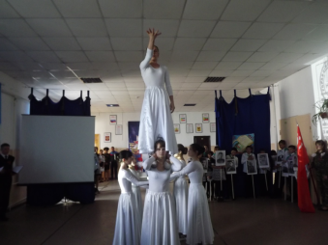
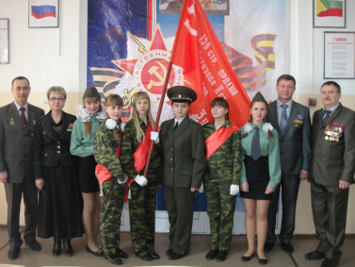
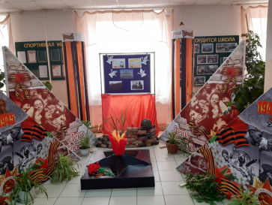
Гражданско-патриотическое направление
Программа Гражданином быть обязан», проекты-победители: «Крылатая слава Забайкалья», «Воспитать человека», «Мы павших помним не по красным датам», общероссийский проект «Моя Отчизна»

Slide 9
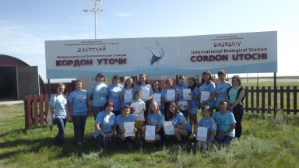
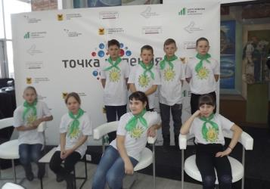
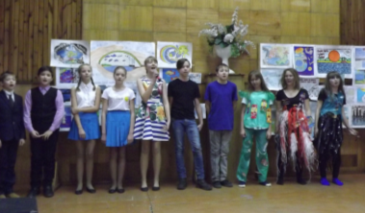
Экологическое направление экологическая акция «Охранять природу - значит любить Родину», конкурсы рисунков, экологические слеты, экскурсии, походы
Сетевое взаимодествие с ЦДЮТиК
«Лесная страна», «Лесная школа»

Slide 10

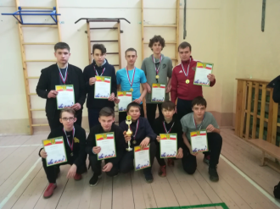
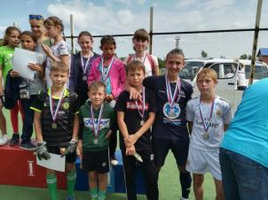
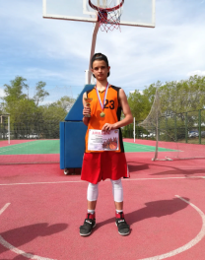
Школьный спортивный клуб «Олимпиец»
Клуб содействует увеличению числа детей, занимающихся физической культурой и спортом, укрепления их здоровья и формирование здорового образа жизни, привлечение педагогов, родителей к спортивно-массовой работе в клубе.

Slide 11

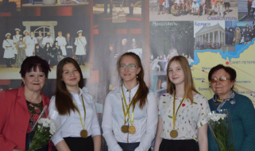
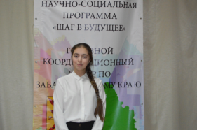
ШНОО « ЭРУДИТ»
Школьное научное общество учащихся (ШНОО)-
- добровольное общественное объединение обучающихся и преподавателей, занятых научно-исследовательской и проектной деятельностью.
ШНОО реализуется для развития интересов и способностей школьников, формирования системы научных взглядов учащихся, воспитания активной жизненной позиции, содействия эффективной профориентации, повышение профессионального мастерства педагогов.
Основная цель ШНОО - сформировать творческую личность, обладающую элементарными навыками самостоятельной научно-исследовательской работы.

Slide 12

Детское объединение «Радуга»

Slide 13
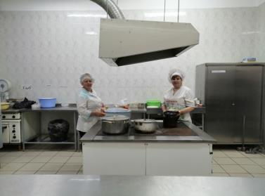

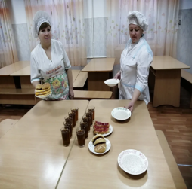
ШКОЛА ЗДОРОВОГО ПИТАНИЯ
Для обучающихся созданы условия, способствующие укреплению
здоровья, формированию навыков правильного питания школьников, увеличение охвата учащихся горячим питанием.

Slide 14
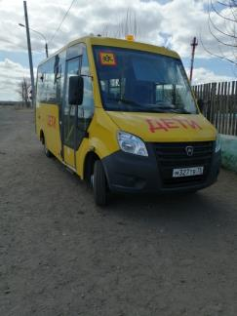
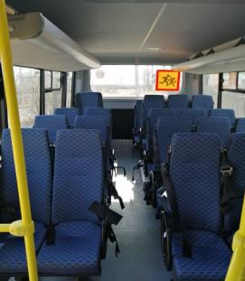
ОРГАНИЗАЦИЯ ПОДВОЗА
В школе организован подвоз обучающихся из п.Аэропорт, п. Гортоп, п. Дворцы, ДРСУ Заимки, ЧЗСК

Slide 15
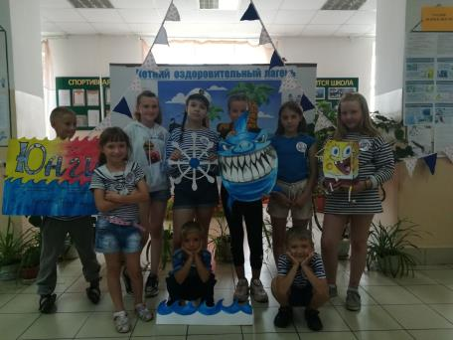
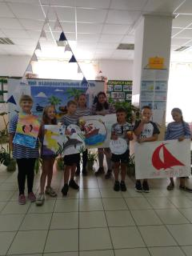
Организация отдыха, оздоровления и временной занятости несовершеннолетних
Лагерь дневного пребывания при МБОУ «СОШ №23» «Остров сокровищ»
Цель работы:
Создание условий интересного, разнообразного по форме и содержанию детского отдыха, оздоровления и занятости детей, создание условий для развития познавательных, интеллектуальных и творческих способностей ребенка, его самосовершенствования в каникулярный период и приобретения социального опыта в условиях лагеря.

Slide 16

УВАЖАЕМЫЕ РОДИТЕЛИ И УЧЕНИКИ!
ПРИГЛАШАЕМ К НАМ УЧИТЬСЯ!

